Slide 1

实验讲解
自然语言处理
2022
讲解人：物联网19-2付炎平
指导教师：孙晓

Slide 2

CONTENTS
01
语料库的收集
与整理
02
词汇知识库 使用技术
03
中文分词技术应用
文本分类技术应用
04

Slide 3
FASHION
0 1
PART.
实验一
语料库的收集与整理

Slide 4

实验一
步骤一
读取并处理语料库
步骤二
统计句子一元文法和二元文法词频
步骤三
按照词频对统计的数据进行排序并生成词典

Slide 5
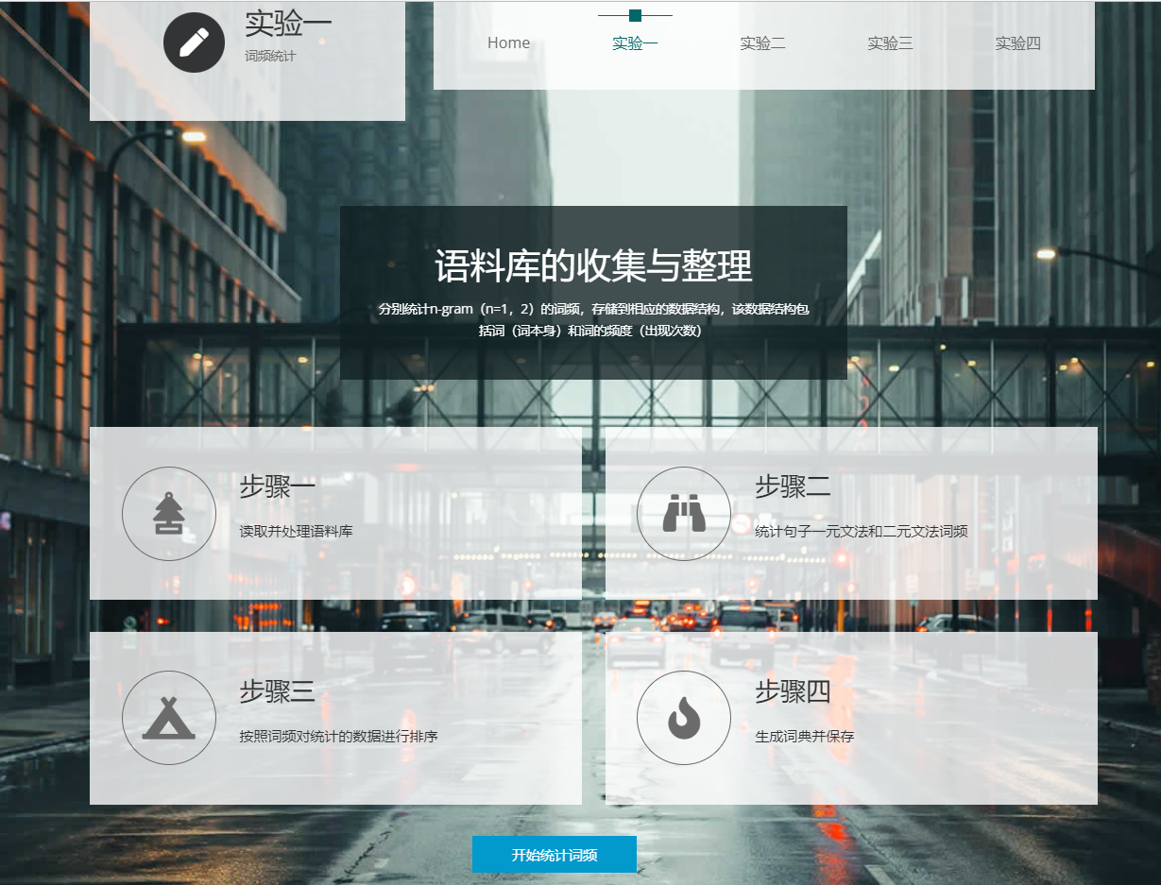
实验效果

Slide 6
FASHION
0 2
PART.
实验二
词汇知识库使用技术

Slide 7

实验二
最大概率匹配
随机匹配
根据实验一中的Bigrams词典，寻找和第一个字匹配的第二个字，并把这两个字组成的词的词频最大的字作为下一个字，然后依次查找，直到生成的句子长度达到输入的句子长度。
根据实验一中的Bigrams词典，寻找所有和第一个字配的第二个字，并随机在这所有的字中选择一个字作它的下一个字，然后依次生成，直到生成的句子长度达到输入的句子长度。
PPT模板 http://www.1ppt.com/moban/

Slide 8
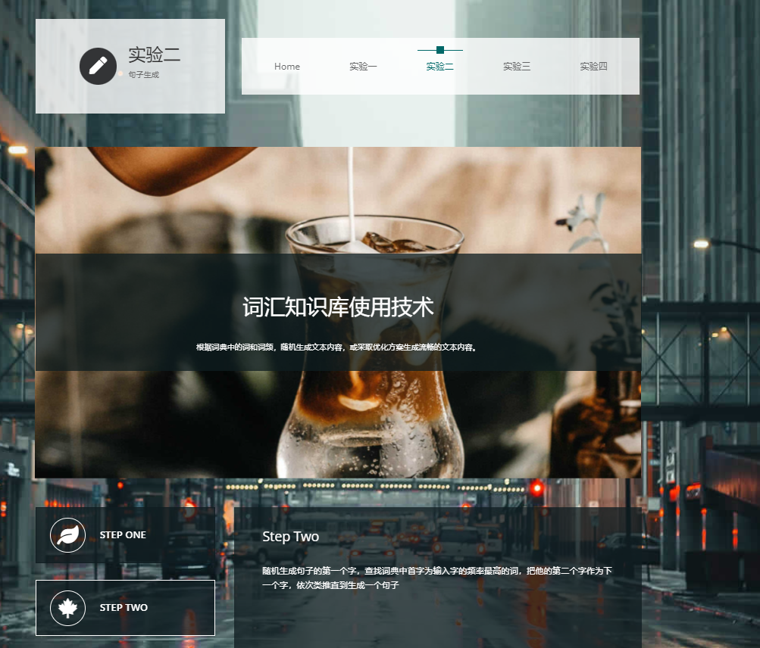
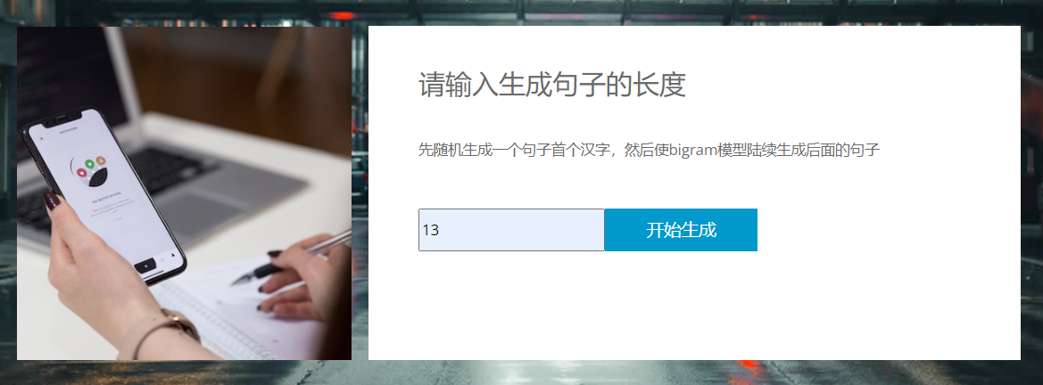
实验二效果

Slide 9
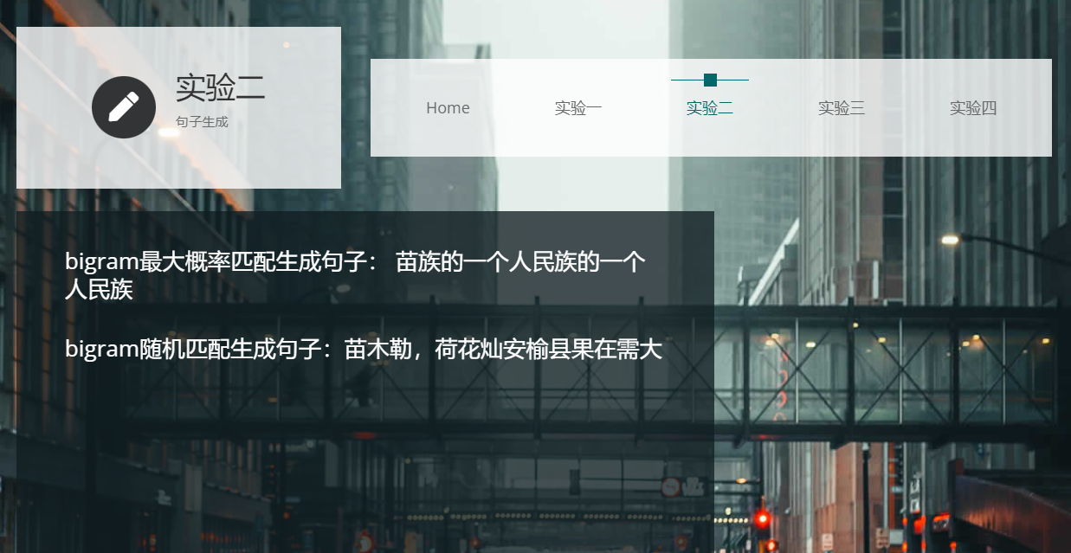
实验二结果

Slide 10
FASHION
0
3
PART.
实验三
中文分词技术应用

Slide 11


实验三
前向最大匹配算法
后向最大匹配算法
N_gram最大概率匹配算法

Slide 12
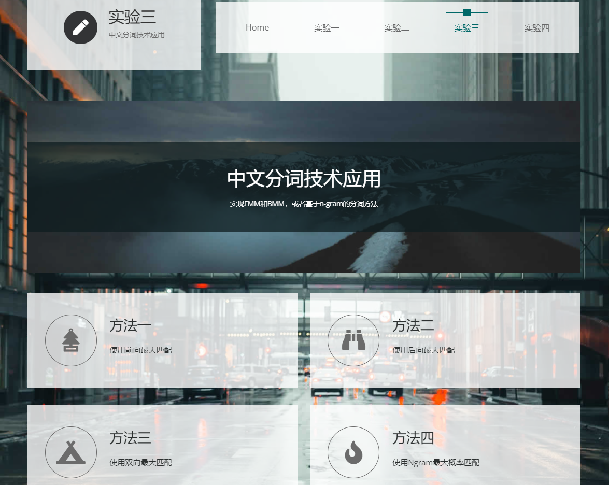
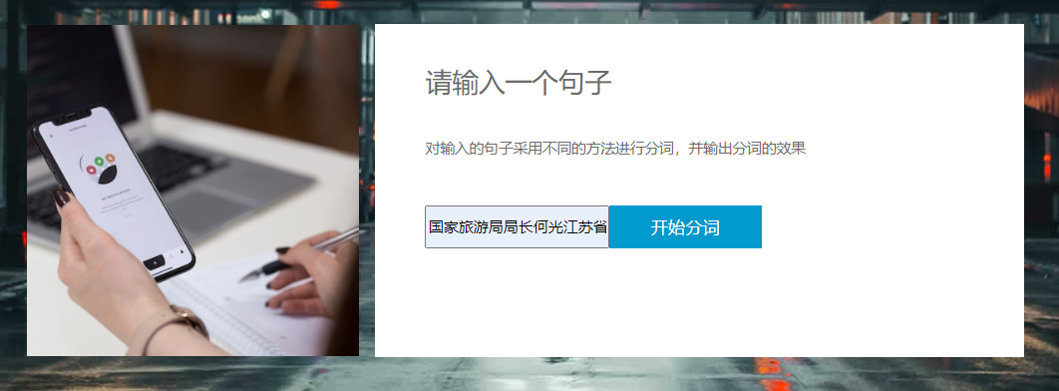
实验三效果

Slide 13
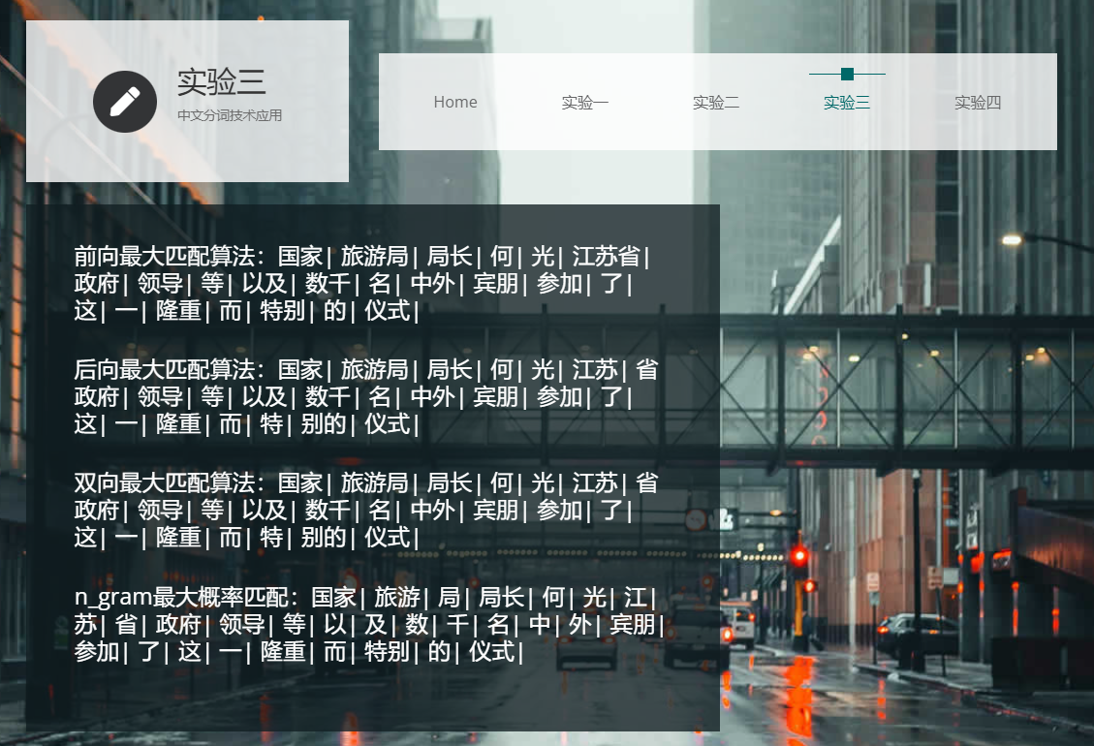
实验三结果

Slide 14
FASHION
0
4
PART.
实验四
文本分类技术应用

Slide 15


实验四
2.中文分词
1.读取数据集
使用Pytorch自定义dataset读取今日头条数据集
使用jieba分词。
3.特征向量化
4. 定义模型
实现Word2Vec的过程
定义LSTM神经网络模型
5.训练模型
6.测试模型

Slide 16
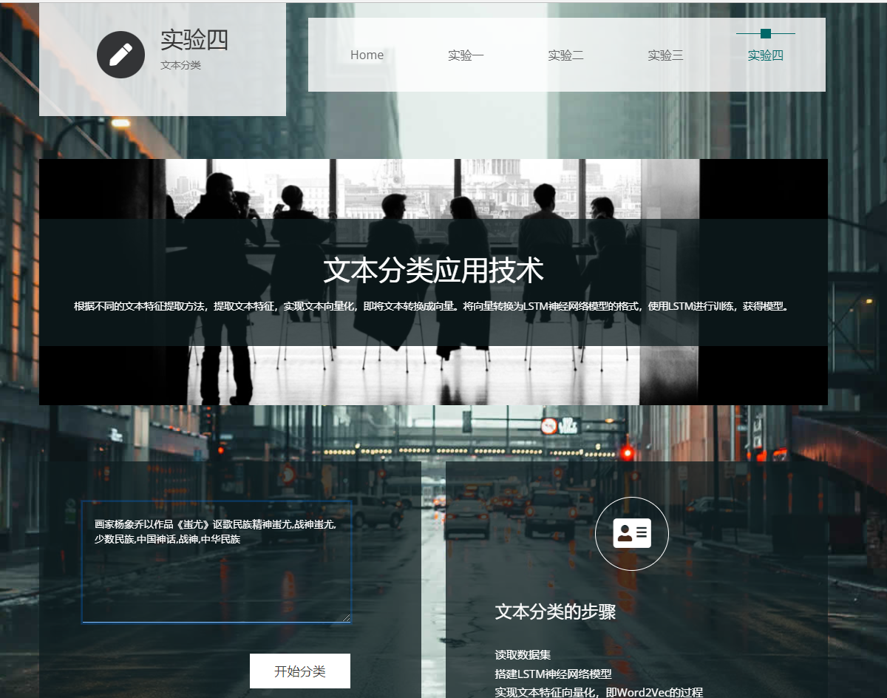
实验四效果

Slide 17

实验四结果

Slide 18
敬请批评指正
2022

